Slide 1


Opiskeluhuollon ja hankkeiden tuki
12.11.2025
Anne Eteläaho

Slide 2
Tavoitteet | Toimenpiteet | Tulokset
Lisätä tietoa henkilökunnalle ja työpaikkaohjaajille tukea tarvitsevien opiskelijoiden tukemisesta. | Opettajien ja ohjaajien osaamisen kehittäminen haastavien ohjauksen tilanteiden osalta, yksilöiden erityispiirteiden tunnistaminen, tarpeet ja toimet. Koulutusta kohtaamiseen. https://www.youtube.com/watch?v=-DDTRqxcVUQ Oppimisen tuen kehittäminen ja rakenteisiin sijoittaminen osana opiskeluhuoltoa ja muuta tukea. Työssäoppimiseen tukea | Erityisopettajien konsultointi. Ota haltuun hankkeen toimenpiteet. Ohjausryhmän kokous 29.10.2025 Tietoa ja lisätty avun hakemisen kynnystä on alennettu. Tietoa jaettu opiskelijoille, opettajille ja työpaikkaohjaajille neuropsykiatrisiin häiriöihin ja mielenterveyden ongelmiin liittyvistä teemoista. Pysäkki, Nepyskortit. Opiskeluhuollon edustajat ovat osallistuneet oppimisen tuen uudistukseen liittyviin työpajoihin ja Satoa-hankkeessa teemaa kehitetty myös.
Yhteisöllisyyden tukeminen ja yksinäisyyden vähentäminen (Masennus ja ahdistus, sosiaalisten tilanteiden pelko usein taustalla myös näihin tukea) | Asuntolaan myös tukea Uskallus lähestyä. Henkilöitä aulaan kohtaamaan. Opetushallituksen, Turun yliopiston ja aluehallintoviraston hanke tukihanke tukemaan yksinäisyyden torjuntaan? Opiskeluhuollon toimijat auloihin. Opot myös. Uudet Kokkolalaiset ryhmä kuraattoreiden pitämänä. | Asuntolan ohjaajille on järjestetty työnohjausta. School to Belong ohjelmassa mukana oleminen. Opiskeluhuollon toimijoiden kanssa suunniteltu erilaisia yhteisöllisiä tapahtumia auloihin ja oppitunneille Plannerin avulla. Uudet Kokkolalaiset ryhmä kuraattoreiden pitämänä.
Unen ja ravinnon ja arjen hallinnan haasteisiin sekä somen paineisiin tietoa ja tukea. | Tulisi panostaa edelleen näiden esiin nostamiseen, toistuvana teema. Opiskeluhuollon toimijat voisivat käydä aloilla puhumassa, keskustelemassa. Kotiväen iltaan nämä teemat voisivat olla esillä myös ja Wilma viestin kautta. Terveydenhoitajien infoa esim. Wilmaan. Infot voisi olla säännöllisesti tiettyyn asiaan liittyen. Opintojen alettua laajempi paketti ja myöhemmin erillisiä teemoja. Tai kotiväen iltaan tsekkilistaa. Vuosikelloon. Työkykypassin käyttöönottoa uudestaan. | Järjestetty opiskelijoille Someturvan luento Teamsillä. Teemoja nostettu esille Hyvinvointimessuilla.
Opintoihin myös( ytoihin) sitouttaminen läpi opintojen, myös ryhmäyttäminen. | Jatkuvaan ryhmäyttämiseen panostaminen. | Omana toimintana alaloilla ja myös hankkeiden tuki. Amisstartti-materiaalit

Slide 3


HYVINVOINTIMESSUT
Oli torstaina 2.10.2025 kello 9.00-14.30
Kampushallissa.
Paljon yhteistyökumppaneita ja myös lähihoitaja- ja parturikampaajaopiskelijoita, turvallisuus- ja liiketalouden opiskelijoita ja opiskelijakuntaa mukana myös.

Slide 4

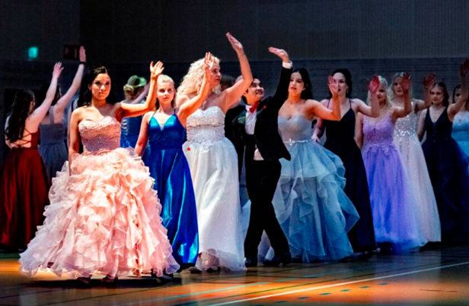
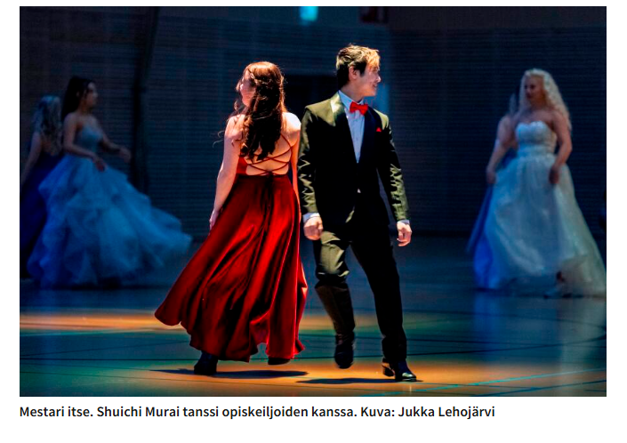
AmisGaala 6.3.2026 seuraava
AMISGAALA_2025.mp4

Slide 5
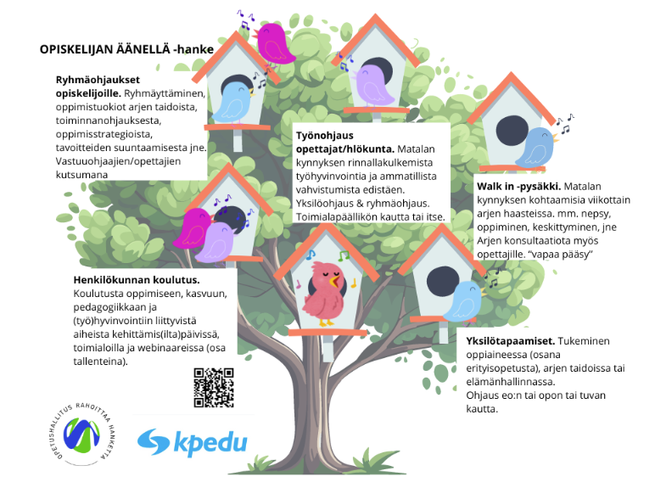
OPISKELIJAN ÄÄNELLÄ HANKE OPH
Maarika Piispasen materiaalit löytyvät:
https://www.kpedu.fi/opiskelijan_%C3%A4%C3%A4nell%C3%A4
Projektityöntelijä Maarika Piispanen,; maarika.piispanen@kpedu.fi
Hankekoordinaattori Anne Eteläaho, anne.etelaaho@kpedu.fi

Slide 6

Tuotokset: https://www.kpedu.fi/Satoa
Kolmiosainen HOKSIN päivitys HOKSin päivitys tehty.
Erityisopettajien työpöytä tehty.
Videoita www. sivulle
Tredu vierailu
Erityisen tuen tilanteen selvittäminen toimialoittain
Yto-erityisopettaja, to-toimialalla erityisopettaja on järjestänyt opettajille vertaisoppimisen työpajoja kielitietoisen opetuksen ja selkokielisyyden aiheista. Myös erityisopettajien konsultoivaa työotetta on pyritty kehittämään arjen opetustyössä. Oppimisen tuen ja erityisen tuen menetelmiä ja apuvälineitä on tuotu opettajille näkyväksi.

Slide 7
Aloitettu erityisopettajien ja yto-opettajien yhteistyötä ja viedään sitä systemaattisesti eteenpäin.
Oppimisen tuen kehittäminen yto-toimialalla
Nepsynuoren erityispiirteitä ja tukikeinoja Maarika Piispanen Diat
Tehty lomake negatiivisesti eroamassa oleville opiskelijoille, jotta voidaan varmistaa, että kaikkia kohdehenkilölle sopivia tukipalveluita on tarjottu tai hyödynnetty. sähköistä lomaketta,
Opvakuvaukset
Opva työpaketti
Oppijan polun prosessikartan työstäminen Satoa oppimisen tukea (1) (pdf)
Koko hankkeen materiaalit:
https://sedu.fi/hanke/saumatonta-oppimisen-tukea-satoa-smidigt-stod-for-larande/

Slide 8
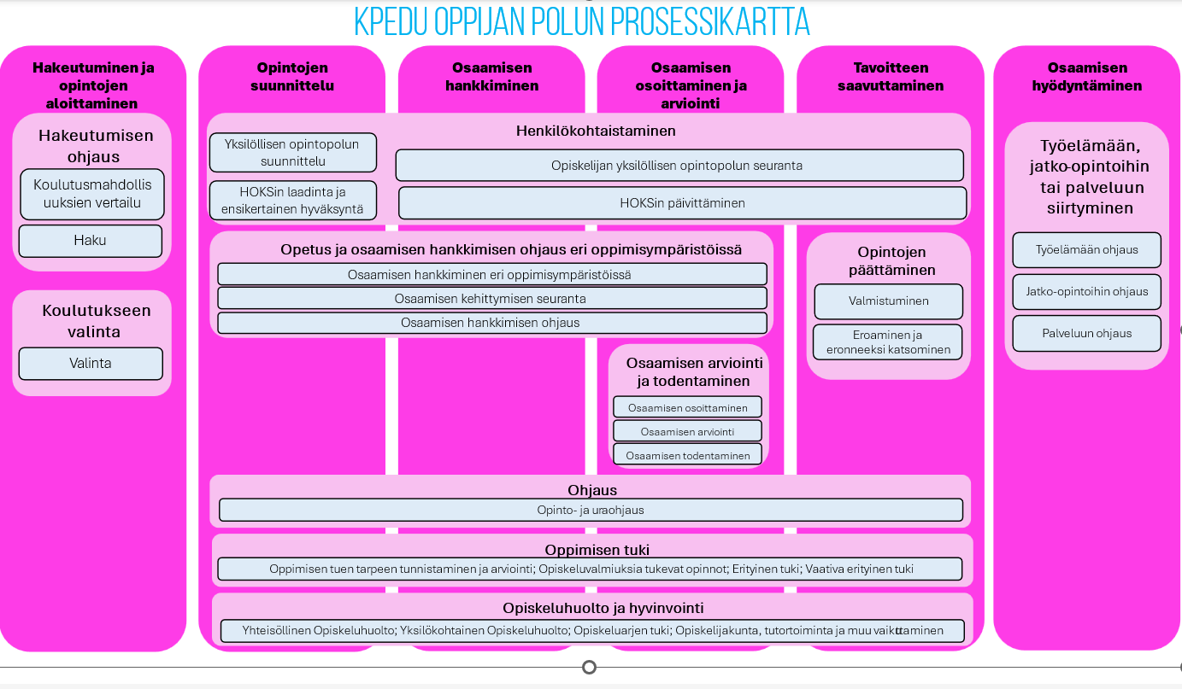
Satoa oppimisen tukea (1) (pdf)

Slide 9
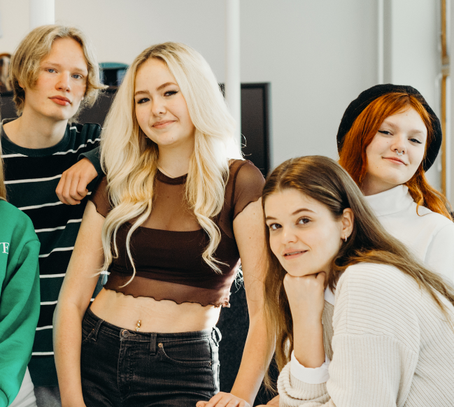
MARKET WITH PUROSE OHJELMAN PILOTOINTI:
Oppitunteja mm.
Vahvuudet, mielenkiinnon kohteet, hermoston toiminta tunnekokemusten pohjalla, tunteet ja tarpeet
Itsemyötätunto, minäkäsitys ja kasvun asenne, sosioemotionaaliset taidot, yhteyden luominen muiden ihmisten kanssa
ihmismielen ja yhteistyön voima, unelmat ja arvot, rohkeus ja muutos, aktiivinen toiminta kohti muutosta, osallisuutta ja merkityksellisyyden kokemusta.
Linkit ohjelman käyttöön ja aloitukseen
Alta löytyy kirjautumislinkki, jonka voitte jakaa opettajille ja opiskelijahuollon väelle.
Ohjelman alusta ja tunnusten luonti:
Luo tunnukset tästä
Valitse "Kirjaudu" ja luo henkilökohtainen tunnus koulun sähköpostilla.
Huomioittehan, että tämä linkki on tarkoitettu vain Kpedun henkilöstölle.
Alustalta löytyy koko 12 askeleen ohjelmakokonaisuus, jota voi hyödyntää suoraan opetuksessa ja ohjauksessa. Jokainen ohjelmaan osallistunut opiskelija saa lukuvuoden päätteeksi todistuksen, jota voi hyödyntää esimerkiksi jatko-opinnoissa tai ansioluettelossa.
Tarkoitus olisi opinnollistaa myös.

Slide 10


YTO-OPINNOT JA OSA INTEGROITUNA KÄYTÄNNÖN TEKEMISEEN
ARJENHALLINTA, KOTITYÖT
Itsenäistyvä nuori asuntolaympäristössä ( 2 osp)
OMA ELÄMÄ
Työhyvinvointipsykologia (2 osp), etiikka (1 osp), psykologia ( 3 osp), liikunta (2 osp)
KÄDENTAIDOT, KULTTUURI
Taide- ja luovailmaisu ( 1 osp), Taide- ja luovailmaisu valinnainen (3 osp)
KIRJOITTAMINEN, LUKEMINEN
Äidinkieli ( 4osp), lukunurkka (2 osp), kevyttä lukemista (1 osp)
KESTÄVÄKEHITYS (1 osp)
TYÖELÄMÄSSÄ TOIMIMINEN ( 2 osp)
TOIMINTA DIGITAALISESSA YMPÄRISTÖSSÄ (2 OSP)
ESIM 26 OSP:ia on mahdollista suoritaa Voimavaraoppimisympäristössä puolen vuoden aika
Voimavaraoppimisympäristössä vietetyn jakson jälkeen, nuori pystyy aloittamaan uudet opinnot normaalin ryhmän mukana. Muutama opiskelija ohjattu Luoviin, jo jakson aikana. Ohjaaja tukee siirtymävaiheessa. Ensimmäiset aloituspäivät kriittiset, johon tarjotaan tukea (vienti, viestittelyt, puhelut, vieressä istuminen ensimmäisillä tunneilla).
Jatkuu omana toimintana Hakakatu 15-17, Ota haltuun hanke käyttää myös tilaa ja vuokra hoituu sen kautta.

Slide 11
AIM-LEARNING HANKE
Kohderyhmä; Tukea tarvitsevat opiskelijat, jotka ovat siirtymässä mm. valmentavasta koulutuksesta aloille.
Opiskelijat, jotka tarvitsevat tukea työssäoppimispaikkaan siirtymiseen ja siellä pysymiseen. Mukana 58 opiskelijaa.
Janika Kupila ja Tuija Carlsson
Tuettu rinnalla kulkeva tuki.
Tukea siirtymä tilanteissa peruskoulusta toiselle asteelle, Kpedusta-Luoviin, Kpedun sisällä alalta toiselle, Tuvalta toiselle asteelle
Ongelmatilanteiden ratkomista
Koulupudokkuuden ehkäisyä toiminnanohjauksen tukemista, opiskelijoiden tuki erilaisissa tilanteissa, mm. siirtymät, kouluun tulo tauon jälkeen
Henkilökunnan tuki, konsultoinnin tarvetta on
Hyvinvoinnin tukeminen
Yksilöohjausta, nepsy-ohjausta, hyvinvoinnin tukemista koulun aikana ja ohjausta moniammatilliseen verkostoon, koulukuntoisuuden selvittäminen eri keinoin ja kuntoisuuden vahvistaminen, jotta hyvinvointi ja itsestä huolehtiminen paranee
Työharjoitteluiden tuki
Yhdessä paikkojen etsiminen, harjoittelun aloitus yhdessä, harjoittelun ajan tuki, työpaikan ohjaaminen opiskelijan ohjaamiseen, Opettajan ohjaus erityistä tukea tarvitsevan opiskelijan työssäoppimisen ohjaamiseen
Toiminnan avulla on tavoitettu useita kymmeniä kadonneita ja saatu heidät takaisin opintojen sekä tukitoimien pariin.
Antti Pitkänen ja Heikki Kakko tekivät materiaalia Itslearning-ympäristöön.

Slide 12
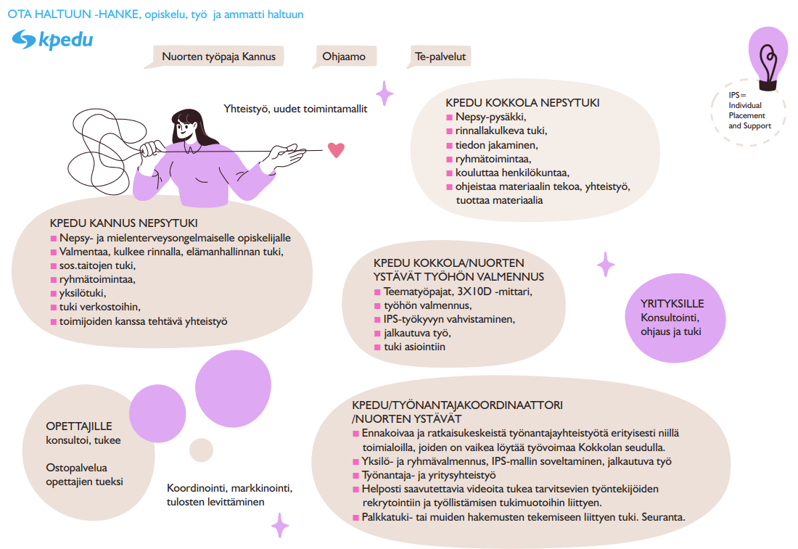

Slide 13
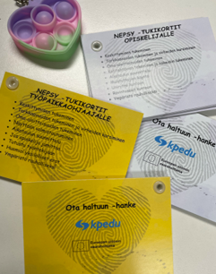

OTA HALTUUN HANKE Esr-hanke 1.3.2025 ja 1.4.2025 käynnistynyt kesto 2,5 vuotta.
1.Neuropsykiatrisiin ja mielenterveyden haasteisiin tehostettuja, rinnalla kulkevia, saavutettavia tukikeinoja. Hankkeeseen palkattavan jalkautuvan osa-aikainen erityisopettajan Nepsytuen ja Kannukseen rinnallakulkevan ohjaajan avulla. He suunnittelevat, toteuttavat ja mallintavat rinnalla kulkevia menetelmiä ja kykyä valmentaa nuoria ja järjestää tuettua ryhmätoimintaa heille.
2. Tiedon ja osaamisen lisääminen. Tarjotaan pedagogista konsultaatiota opettajille, jotta heillä on keinoja tuottaa saavutettavaa, monikanavaista videopohjaista verkkomateriaalia opiskelijoille. Tietoa opettajille, ohjaajille ja työpaikkaohjaajille neuropsykiatrisiin häiriöihin ja mielenterveysongelmiin liittyvistä vaikeuksista ja keinoista tukea saavuttamaan tutkinto ja työ.
Nepsynuoren-erityispiirteita-ja-tukikeinoja-Maarika-Piispanen (pdf)
OTA HALTUUN Pysäkki OH MP (pptx)
Nepsy-kortit
Mari Kurikkala, Maarika Piispanen,

Slide 14
3. Rinnallakulkeva nivelvaiheen jatko-ohjaus tuettuna töihin, te-palveluihin niiden opiskelijoiden osalta, joilla on vaikeuksia työllistyä.
Työnantajakoordinattori tekee aktiivista, ennakoivaa ja ratkaisukeskeistä työnantajayhteistyötä niillä toimialoilla, joiden on vaikea löytää työvoimaa Jalkautuva yritys- ja työnantajayhteistyö on keskeinen ja konkreettinen työväline hankkeen aikana. Muotoillaan, pilotoidaan ja kehitetään malli, tukea tarvitsevien työllistämiseksi.
Kontaktoitu 56 yritystä, 10 työkokeilua, työsuhteita syntynyt 3, tavattu 77 nuorta.
Tuija Carlsson, Johanna Kaunisvesi
Ohjausryhmän kokous 29.10.202
https://www.kpedu.fi/kpedu/projektitoiminta-hankkeet/projektit/projektiarkisto/ota-haltuun

Slide 15
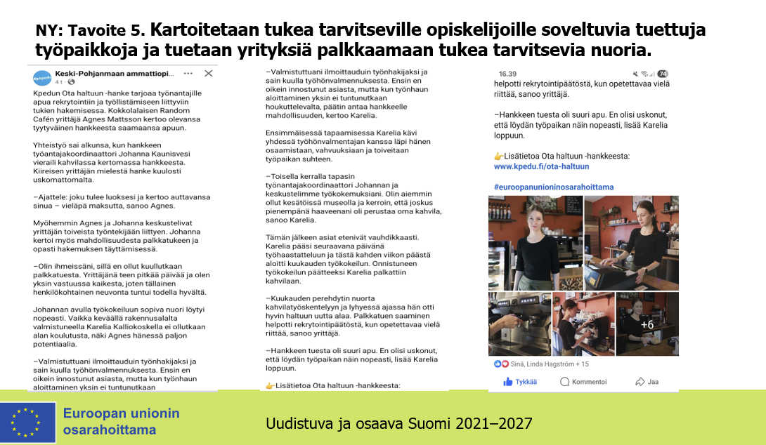

Slide 16
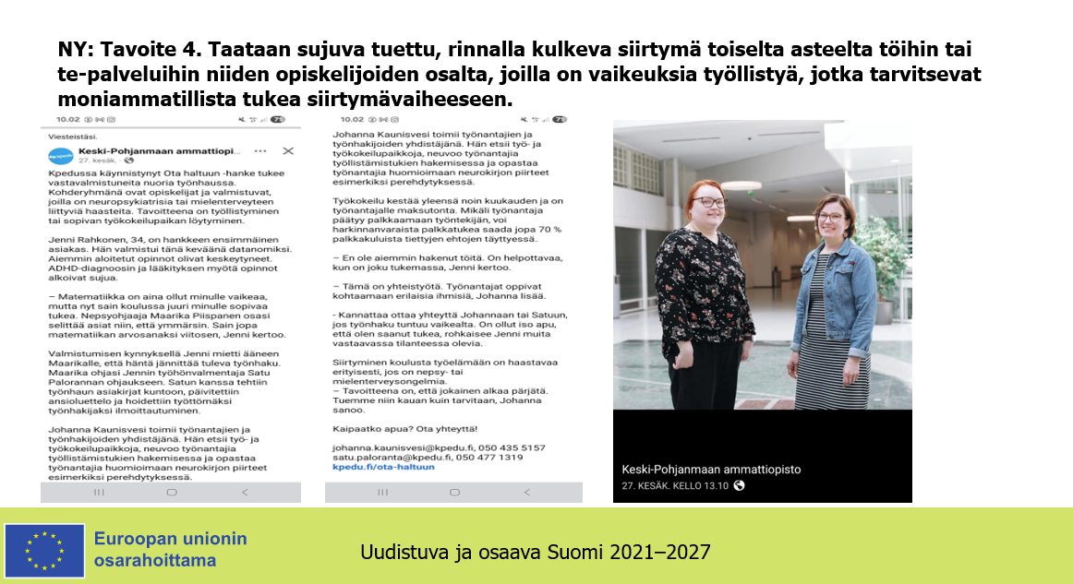

Slide 17
KOKO KOULUYHTEISÖN YHTEINEN MISSIO
SCHOOL TO BELONG
Ohjelmaan sitoutuneet oppilaitokset saavat kantaa School to Belong -sertifikaattia.
Se kertoo, että yhteisössä yksinäisyys tunnistetaan ongelmaksi, ja sen vähentämiseksi tehdään töitä – jotta kukaan ei jää yksin.
Sellaisessa koulussa nuorella on hyvä olla.
Ohjelmaa toteutetaan yhteistyössä Opetushallituksen, Turun yliopiston Opettajankoulutuslaitoksen, Aluehallintoviraston sekä professori ja yksinäisyystutkija Niina Junttilan kanssa.

Slide 18
SCHOOL TO BELONG -HANKE
Kpedu on mukana HelsinkiMission, School to Belong –hankkeessa, jonka tavoitteena on vähentää yksinäisyyttä oppilaitoksissa. Ohjelmassa on mukana noin 165 oppilaitosta ympäri Suomen.
Ohjelmaan sisältyy anonyymit kyselyt, joilla kartoitetaan opiskelijoiden, koulun henkilökunnan ja huoltajien kokemuksia yksinäisyydestä ja sen vähentämisestä.
HelsinkiMissio toimittaa oppilaitoksen omat tulokset Kpedulle syyskuussa ja kokoaa kaikkien oppilaitosten vastauksista yhteenvedon, joka julkaistaan heidän nettisivuillaan sekä sosiaalisessa mediassa. Tuloksia hyödynnetään ohjelman kehittämisessä ja vaikuttavuusarvioinnissa.
Tarkempaa tietoa ohjelmasta sekä School to Belong -materiaalipankin löydät tältä sivustolta:
https://www.helsinkimissio.fi/schooltobelong/oppilaitoksille/
Materiaalipankissa on menneiden koulutusten tallenteet sekä oppitunti- ja harjoitusmateriaalia koulujen käyttöön. Materiaalipankin salasana: SchooltoBelong123

Slide 19
Videotallenne:
https://vimeo.com/1116046235/d6392c3a11?share=copy
Esitys (pdf-tiedostona):
https://www.helsinkimissio.fi/wp-content/uploads/2025/09/Yhteyshenkiloiden-koulutus-4-9-2025-1.pdf
Käsikirja
Ystävyys -oppitunti
Ystävyyden teeman tarkoituksena on ensinnäkin herättää kriittistä ajattelua ja saada nuoret pohtimaan, mitä ystävyys merkitsee heille itselleen. Lisäksi tarkoituksena on herättää keskustelua ryhmän sisällä, lisätä yhteenkuuluvuutta ryhmässä ja vahvistaa ryhmähenkeä. Tällä tavoin aineisto auttaa valmistautumaan yksinäisyyden teeman käsittelyyn.
Ystävyys-oppitunti (90 min)
Yksinäisyys -oppitunti
Yksinäisyys -oppitunnin tarkoitus on lisätä ymmärrystä ja tietoa ilmiöstä. Yksinäisyyteen ilmiönä liittyy usein häpeän tunnetta, mikä tarkoittaa, että siitä voi olla vaikea puhua. Oppitunnin tavoitteena on sen vuoksi vähentää yksinäisyyteen liittyvää stigmaa ja madaltaa näin yksinäisyydestä keskustelemisen kynnystä sekä kannustaa nuorta hakemaan tarvittaessa apua yksinäisyyteen.
Yksinäisyys-oppitunti (75 min)
Itsemyötätunto -oppitunti
Oppitunnin teemoja ovat itsemyötätunto, itsekritiikki sekä riittämättömyyden tunne.Tämän aineiston avulla nuoret saavat käsityksen siitä, mistä itsemyötätunnossa on kyse ja miten myötätuntoista suhtautumistapaa itseään kohtaan on mahdollista vahvistaa. Myötätuntoisemman suhteen löytyminen itseen
voi tuoda ihmisille sisäistä voimaa, joka lisää hyvinvointia ja auttaa myös rakentamaan suhteita toisiin.
Itsemyötätunto-oppituntien ohjevideo (15 min)
Itsemyötätunto-oppitunti (45 min)
Itsemyötätunto-oppitunti (75 min)
Itsemyötätunto-oppitunti (90 min)

Slide 20
Ystävällisyys -oppitunti
Oppitunnin yleinen tavoite on edistää ystävällisyyden ja empatian kulttuuria koulussa, keskittyen positiivisen ja viihtyisän kouluympäristön luomiseen.
Ystävällisyys-oppitunti 45min
Ystävällisyys -opettajan materiaali
Sosiaaliset taidot -oppitunti
Pyrkimyksenä on saada nuoret ymmärtämään mitä sosiaaliset taidot ovat ja miten niitä voi oppia ja harjoitella sekä yksin että ryhmässä. Tavoitteena on lisätä ymmärrystä siitä, että jokainen voi oppia sosiaalisia taitoja sekä rohkaista nuorta harjoittelemalla parantamaan omia taitojaan
Sosiaaliset taidot -oppitunti (75min)
Sosiaaliset taidot -opettajan materiaali
Case-tehtävä
Materiaali vanhempainiltaan
Tämä materiaali on tarkoitettu oppilaitosten vanhempainiltoihin. Materiaalin avulla oppilaitoksen henkilökunta voi esitellä School to Belong -ohjelmaa ja sitä, miten ohjelmaa toteutetaan kyseisessä oppilaitoksessa. Lisäksi materiaali sisältää tietoa nuorten yksinäisyydestä, sen tunnistamisesta ja puheeksiotosta. Mukana on myös keskustelukysymyksiä, joiden avulla voidaan herätellä keskustelua huoltajien keskuudessa.
Esitys vanhempainiltaan
Ryhmäytysmateriaali
Tämä ryhmäytymismateriaali on tarkoitettu noin oppitunnin mittaiseen
työskentelyyn entuudestaan toisilleen suhteellisen tuntemattoman ryhmän
kanssa. Ryhmäytymistyöskentelyn tarkoitus on tutustuttaa ryhmäläiset toisiinsa,
madaltaa ryhmän jäsenten kynnystä puhua ääneen ryhmässä, ilmaista
mielipiteitään ja olla oma itsensä.
Ryhmäytysmateriaali
Pienryhmämateriaali vastuuopiskelijoille
Tämä pienryhmämateriaali on tarkoitettu noin tunnin mittaiseen työskentelyyn tukioppilaiden, tuutoreiden tai muiden vastuuoppilaiden parissa. Tämän materiaalin tarkoitus on tuoda vastuuoppilaille lisätietoa yksinäisyysilmiöstä, valmiuksia tunnistaa yksinäisyyttä oppilaitoksessaan sekä toimimaan sen ehkäisemiseksi.
Pienryhmämateriaali vastuuopiskelijoille

Slide 21
NIKOTIINITÖN AMIS
Olemme mukana.
Keskeistä puhua savuttomuuden sijasta nikotiinittomuudesta.
Miten puututaan: esim. Ei ole suotavaa tupakoida tässä tai käyttää täällä nikotiinituotteita.
Usein sosiaalista tupakointia, ahdistuksen ja stressin hallintaan liittyvää
Ryhmäytymisen tukeminen tärkeää ja taukojen mielekäs tekeminen.
Olisi tarjolla maksutonta koulutusta henkilöstölle nikotiinutuotteista ja miten puuttua niiden käyttöön 1 h.
https://fressisedu.fi/nikotiiniton-amis/

Slide 22
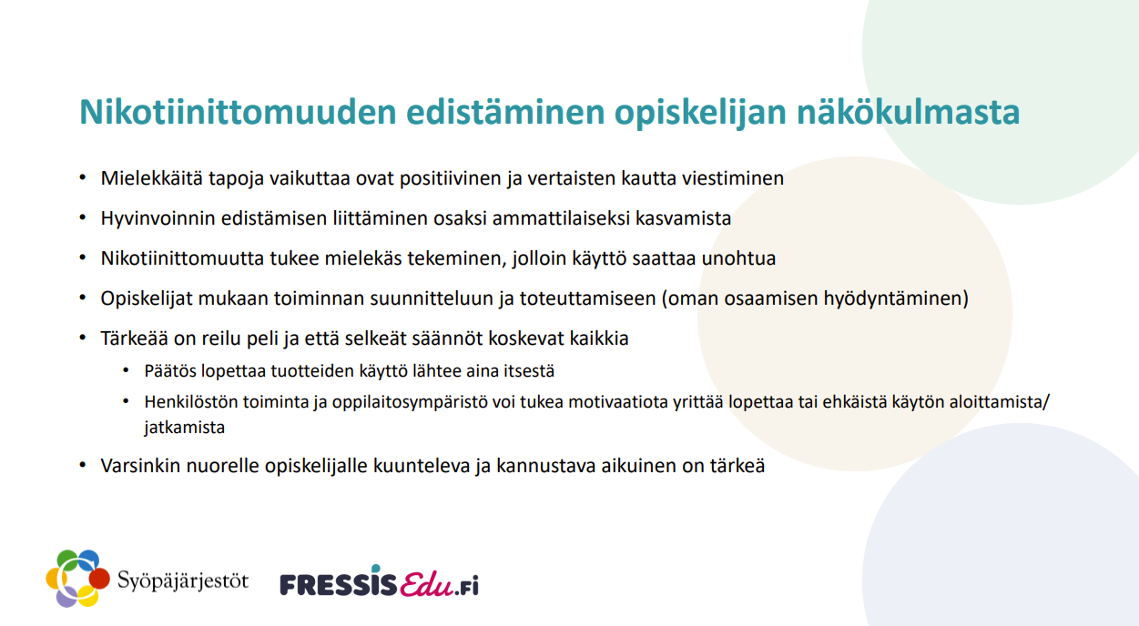

Slide 23
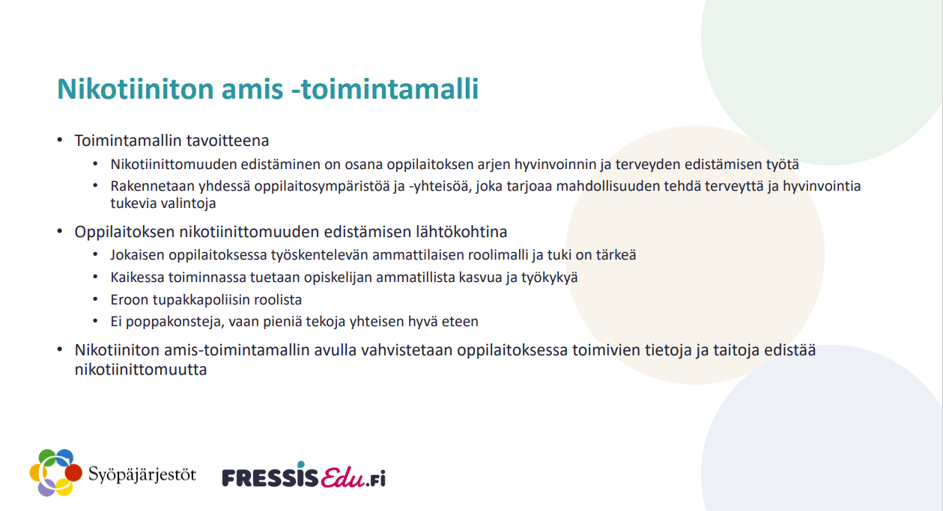

Slide 24
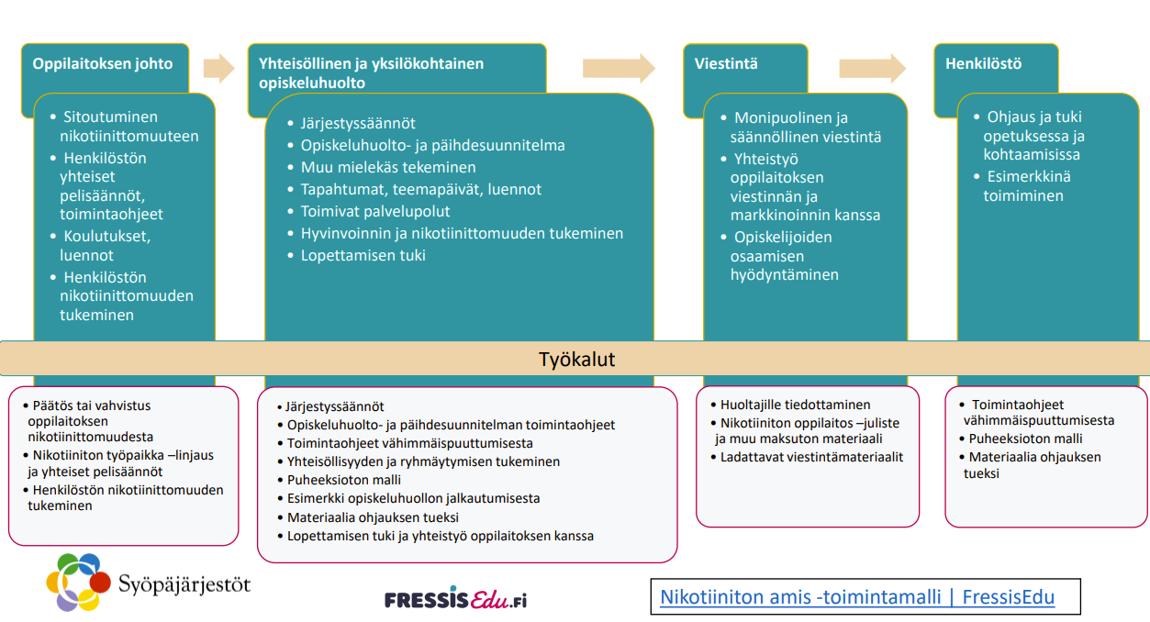

Slide 25
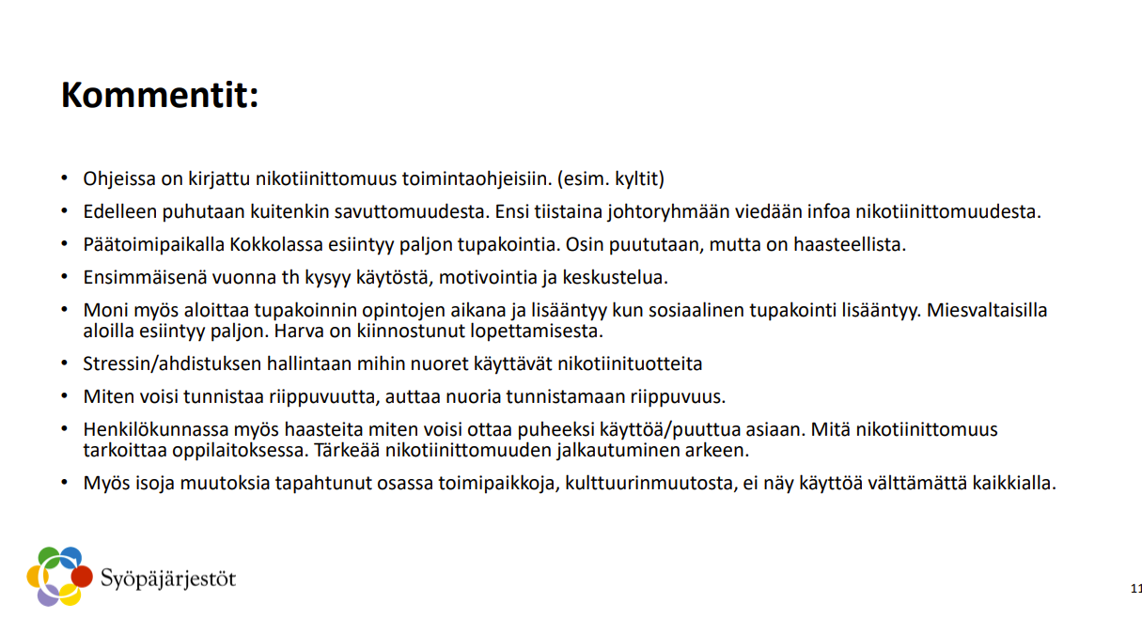

Slide 26
Nepsymessut yhdenvertaisuus ja osallisuus 12-13.11.2025
Ohjelmaan pääset tutustumaan ennakkoon tapahtumasivulta: https://lyyti.events/p/nepsymessut_verkossa_2025
Tapahtuman tallenteet ovat saatavilla lisämaksusta (39€). Tallenteet siitä maksaneille osallistuneille toimitetaan tapahtuman jälkeisellä viikolla (vko 47) ja ne ovat katsottavissa määräaikaisesti 31.1.2026 saakka.

Slide 27


Opiskelijakunta Keko ry
Opiskelijayhdistyksen säännöt (pdf)
Opiskelijakuntatoiminnan opas
Keko ry:n jäsenet ovat esitelleet yhdistyksen toimintaa opiskelijoille, osallistuneet yhteisöllisiin tapahtumiin kuten Hyvinvointimessuille, aulatapahtumiin, AmisGaalaan, nuorisovaaleihin, pääsiäisaskarteluun ja vappunaamiaisiin. He ovat ottaneet kantaa opiskelijoiden hyvinvointiin liittyviin asioihin ja nimenneet jäsenet Kokkolan kaupungin nuorisovaltuustoon. Keko ry:n edustajat olivat myös tapaamassa opetusministeriä. Teollisuuden ja logistiikan, hyvinvointialojen ja rakennusalojen toimialoilla järjestettiin opiskelijoiden toiveita kokoavia OpiskelijaFoorumi, jossa tarkoituksena on myös kertoa toiminnasta opiskelijoille ja hankkia uusia jäseniä sitä kautta.
Keko ry:n hallitus täydentyi vuoden 2024 aikana. Puheenjohtajana toimi Eevert Kukkola. Muut hallituksen varsinaiset jäsenet olivat Kalle Kettula ja Juuso Haataja, Markus Rainosalo, siht., Aliisa Niemi, Taina Juusola, Veeti Koivisto ja Martti Viiperi
Markkinointivideo
https://www.kpedu.fi/opiskelijalle/opiskelijan-vaikutusmahdollisuudet

Slide 28
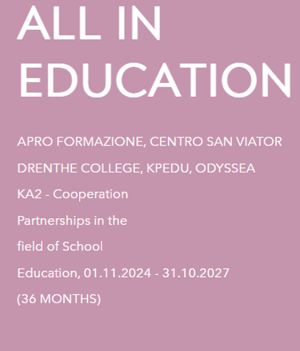
ALL IN EDUCATION KV-HANKE
Opiskelijoiden kaverisuhteiden ongelmiin
Opiskelijoilla on entistä enemmän ongelmia kaverisuhteissa ja kommunikoinnissa.
Tämä johtaa kasvavaan yksinäisyyteen ja tunteeseen ettei kuulu joukkoon.
Oppimisen haasteet
Opetuksen haasteet
Opettajat kamppailevat yhä kasvavien haasteiden kanssa.
Työpaketit
Valmennus inklusiiviset opetusmenetelmät
Elämän taidot
Opiskelijoiden tutorointi
Oppilaitoksen ja yhteisön yhteistyö oppimisen tukena
Hankken tulosten levittämistä (mm. Pysäkki-malli)
All in Education - The Main Points and Practices (pdf)
817 KB
Comprehensive report_EN (002) (docx)
5677 KB
Mentoring_Plan_Teachers (docx)
107 KB
Diary (docx)
45 KB
Mentoring process Assessment Questionnaire (docx)
95 KB

Slide 29
Kouluterveyskyselyn tulokset koko Kpedu 2025
Kouluterveyskyselyyn vastasi viime keväänä 278 poikaa ja 180 tyttöä yhteensä 458.
Eri toimipaikkojen osalta tulokset hieman vaihtelivat samoin tyttöjen ja poikien osalta.
Myönteinen muutos suhteessa edelliseen tiedon keruuseen
Ei käytä alkoholia pojat 54 % edellinen luku 39 %, Tuvan osalta 63 %.
Koululounas tarjotaan sopivaan aikaan tytöt 95 % edellinen luku 85 %
Nuuskaa nykyisin pojat 18 % edellinen luku 34 %
Tosi humalassa vähintään kerran kuukaudessa pojat 12 % edellinen luku 23 %
Alueen viisi negatiivista tulosta suhteessa koko maa tuloksiin
Kokee terveydentilansa keskinkertaiseksi tai huonoksi tytöistä Kpedu 42 % (koko maa 34 %). Ammattikampus tytöt 45 % ja pojat 11 %.
Ollut huolissaan mielialastaan kuluneen 12 kuukauden aikana Kpedu tytöt 66 % (koko maa 58 %)
Tupakoi tytöt Kpedu 33 % (koko maa 24 %)
Tyytyväisiä elämäänsä tällä hetkellä tytöt Kpedu 46 % (koko maa 58 %)
Voi keskustella asioistaan vanhempien kanssa usein tai melko usein tytöt Kpedu 54 % (koko maa 65 %)

Slide 30
Huolestuttava muutos suhteessa edelliseen tiedonkeruuseen
Tytöistä Koki, että asuinalueella järjestetään kiinnostavaa vapaa-ajan toimintaa nuorille 2025 luku on 15 % ja 2023 luku oli 24 %
Tytöistä käyttää nikotiinipusseja 2025 vuonna 25 % ja vuonna 2023 luku oli 1 %.
Tytöistä ollut huolissaan mielialasta 2025 vuonna 66 % ja vuonna 2023 luku oli 48 %.
Tytöistä koulunkäynnistä piti vuonna 2025 yhteensä 71 % ja luku oli vuonna 2023 yhteensä 80 %.
Tytöistä tyytyväisiä elämäänsä oli vuonna 2025 yhteensä 46 % ja vastaava luku oli vuonna 2023 yhteensä 63 %.
Vahvuudet suhteessa koko maan tuloksiin:
Pojista Kpedu 62 % (koko maa 52 %) tietää asuinalueen harrastusmahdollisuuksista
Pojista Kpedu 54 % (koko maa 40 %) ei käytä alkoholia
Pojista Kpedu 2 % (koko maa 12 %) kokeillut Kannabista
Opiskelijoista 11 % (koko maa 21 % ) käyttää sähkösavukkeita.

Slide 31

HAUSSA ESR-HANKE
Harrastamisen Suomen malli toiselle astelle yhdessä useiden koulutuksen järjestäjien kanssa.
Yksi työntekijä.
Laajasti erilaisten vapaa-aikatoimintojen esittelyä ja kokeilua taiteen, liikunnan, luonnon parissa.
Tieto pitäisi tulla ensi viikolla rahoitetaanko.

Slide 32
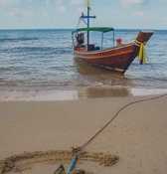
HAUSSA ESR-HANKE
Ankkuri-hanke
Tavoitteet joihin liittyy työpaketit:
1. Tavoitteena on lisätä opiskelijoiden osallisuutta ja yhteenkuuluvuutta ja vähentää yksinäisyyttä.
2. Tavoitteena on taata tuettu ja turvallinen siirtymä toiselle asteelle.
3. Tavoitteena on negatiivisen keskeyttämisen vähentäminen.
4. Tavoitteeena on kehittää kuntouttavaa opetusta yhdessä Soiten kanssa.
5. Tavoitteena on lisätä opinto-ohjaajien työelämävalmiuksia. Toimintaympäristö muuttuu ja kehittyy.

Slide 33
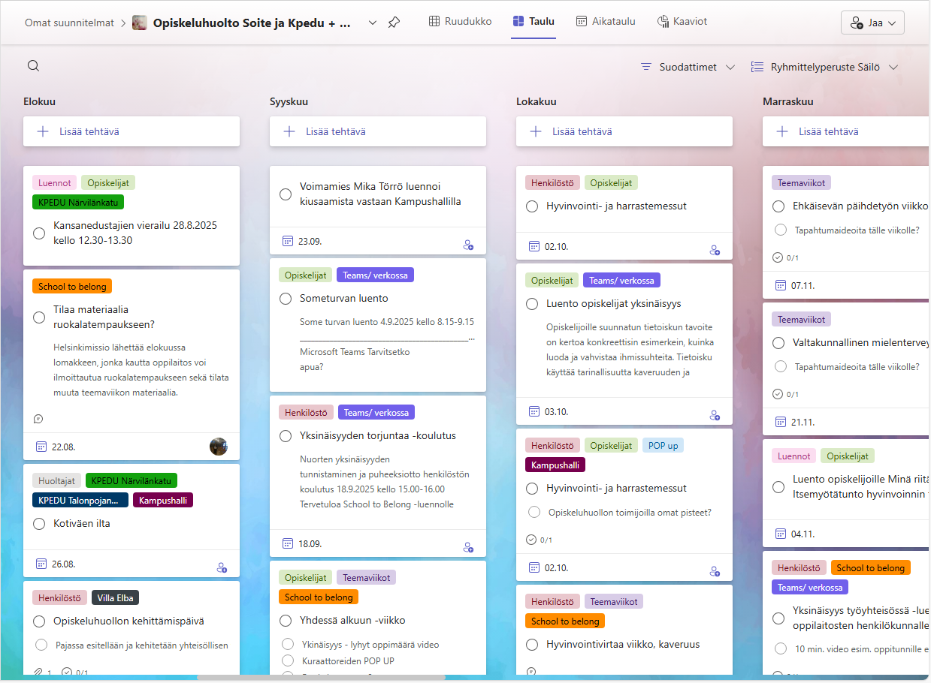
Planner - Opiskeluhuolto Soite ja Kpedu + muu verkosto

Slide 34
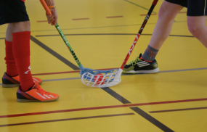
SÄHLYTURNAUS
11.12.2025 KELLO 9- KAMPUSHALLISSA

Slide 35
Kiitos ☺

